Slide 1
생물학 연구를 위한 컴퓨터 사용기술
7th Lecture 2021.4.13
파이썬 프로그래밍 : Pandas
충북대학교 대학원 생물학과

Slide 2
강의 계획서
주 | 수업내용
1주차 | 강의 개요
2주차 | Unix 커맨드 라인
3주차 | BLAST - 텍스트 데이터 프로세싱 / 쉘 스크립팅
4주차 | 파이썬 프로그래밍과 Jupyter Notebook
5주차 | 파이썬 프로그래밍 2
6주차 | 데이터 분석과 Pandas
7주차 | 데이터 시각화
8주차 | 파이썬을 이용한 기초 통계
9주차 | R의 기초 사용법
10주차 | R 을 이용한 데이터 분석
11주차 | R 을 이용한 시각화 및 통계
12주차 | 전사체 분석 Kallisto
13주차 | 전사체 네트워크 분석 Differential Gene Expression
14주차 | 전사체 데이터 분석 : Network Analysis and Go
활용 기본기술
활용 기본기술
전사체 분석

Slide 3
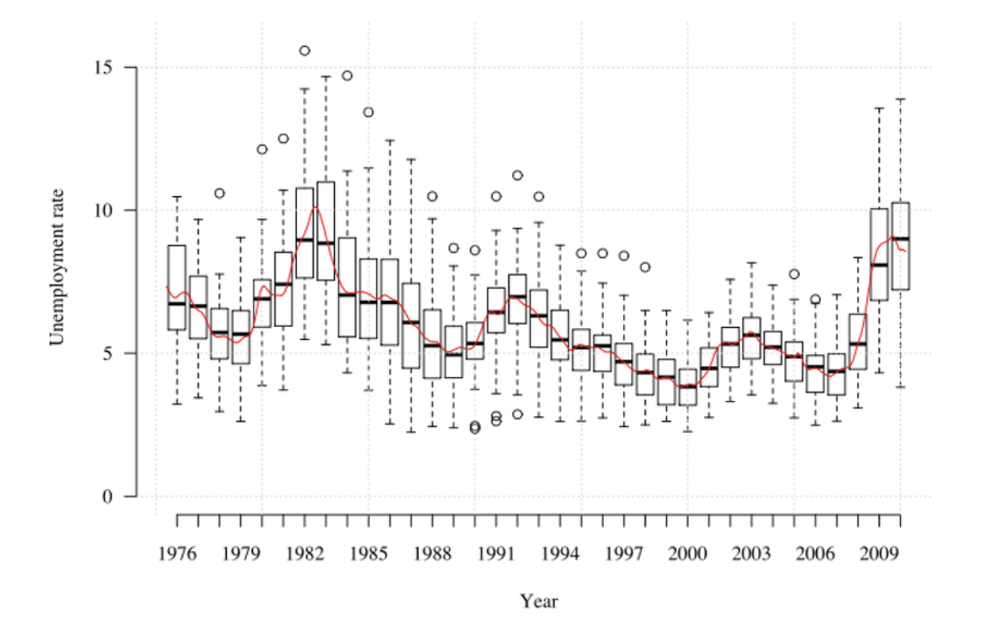
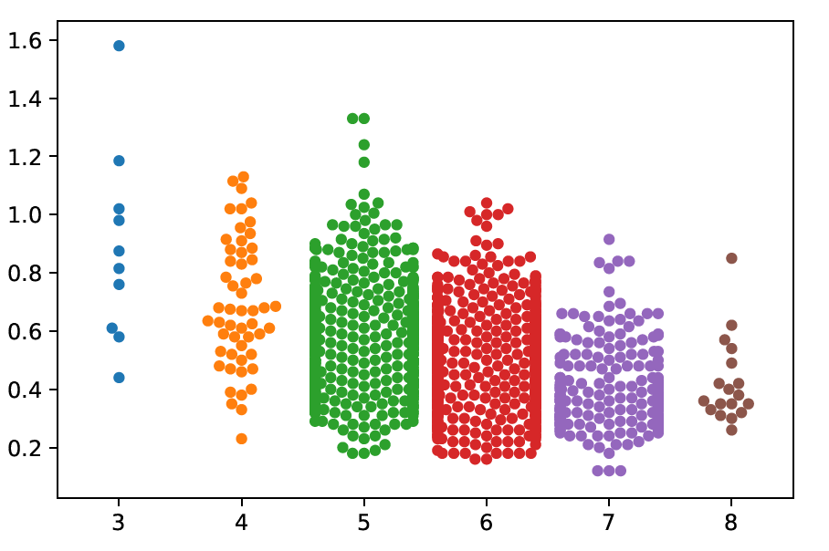
탐색적 데이터 분석
Exploratory data analysis (EDA)
많은 데이터 분석의 시작은 데이터의 기본 특성을 파악하는 것
어떻게 하면 데이터의 기본 특성을 파악할 수 있는가?
- 기술 통계 (Descriptive Statistics) : 평균, 분산, 표준편차, 중앙값, 최빈값, 사분위값..
-시각화 (Visualization)
탐색적 데이터 분석을 통하여 가설을 정립하고,
그 이후에 이 가설이 맞는지를 추론 통계를 통하여 입증

Slide 4
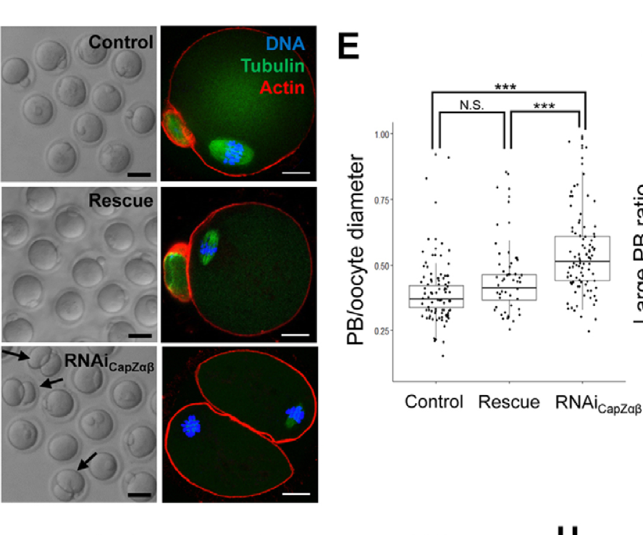
데이터 시각화
데이터 시각화를 의식하지 않아도 우리는 연구를 하려면 필연적으로 데이터 시각화를
해야 한다.
지놈 스케일의 연구가 아닌 소규모 연구에서도 데이터 시각화는 기본
Jo et al. JCS 2015

Slide 5
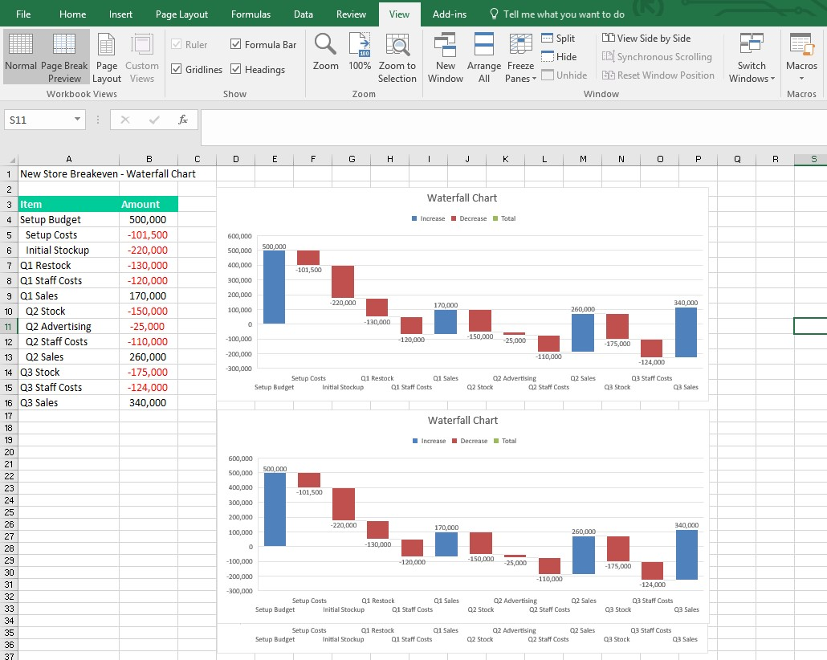
데이터 시각화를 위한 소프트웨어
엑셀?
그러나 엑셀은 주로 금융 데이터를 다루기 위한 소프트웨어이므로
과학적인 시각화에 반드시 적합하지는 않다.

Slide 6
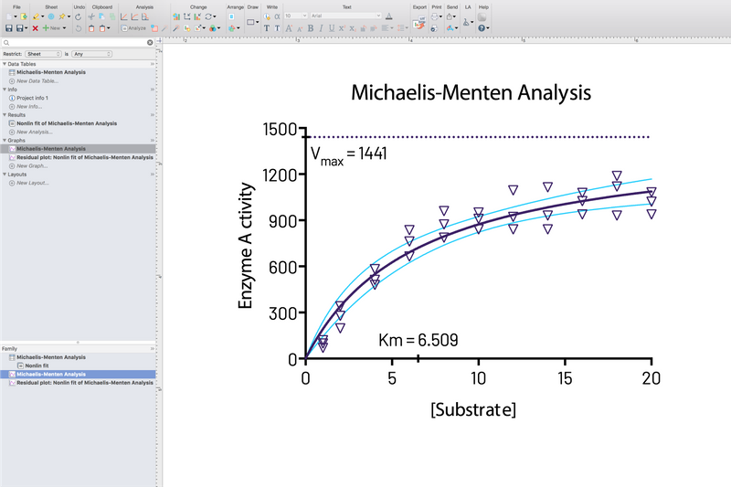
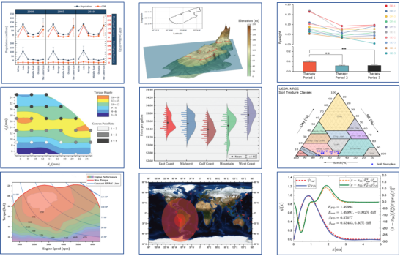
전용 상용 소프트웨어
Graphpad Prism
Origin
장
비교적 수월하게 (컴맹도) 시각화를 할 수 있다.
비싸다.
기능이 제한적
대량의 지놈 수준의 데이터와 연동하여 사용하기에는 적합하지는 않다.
단

Slide 7

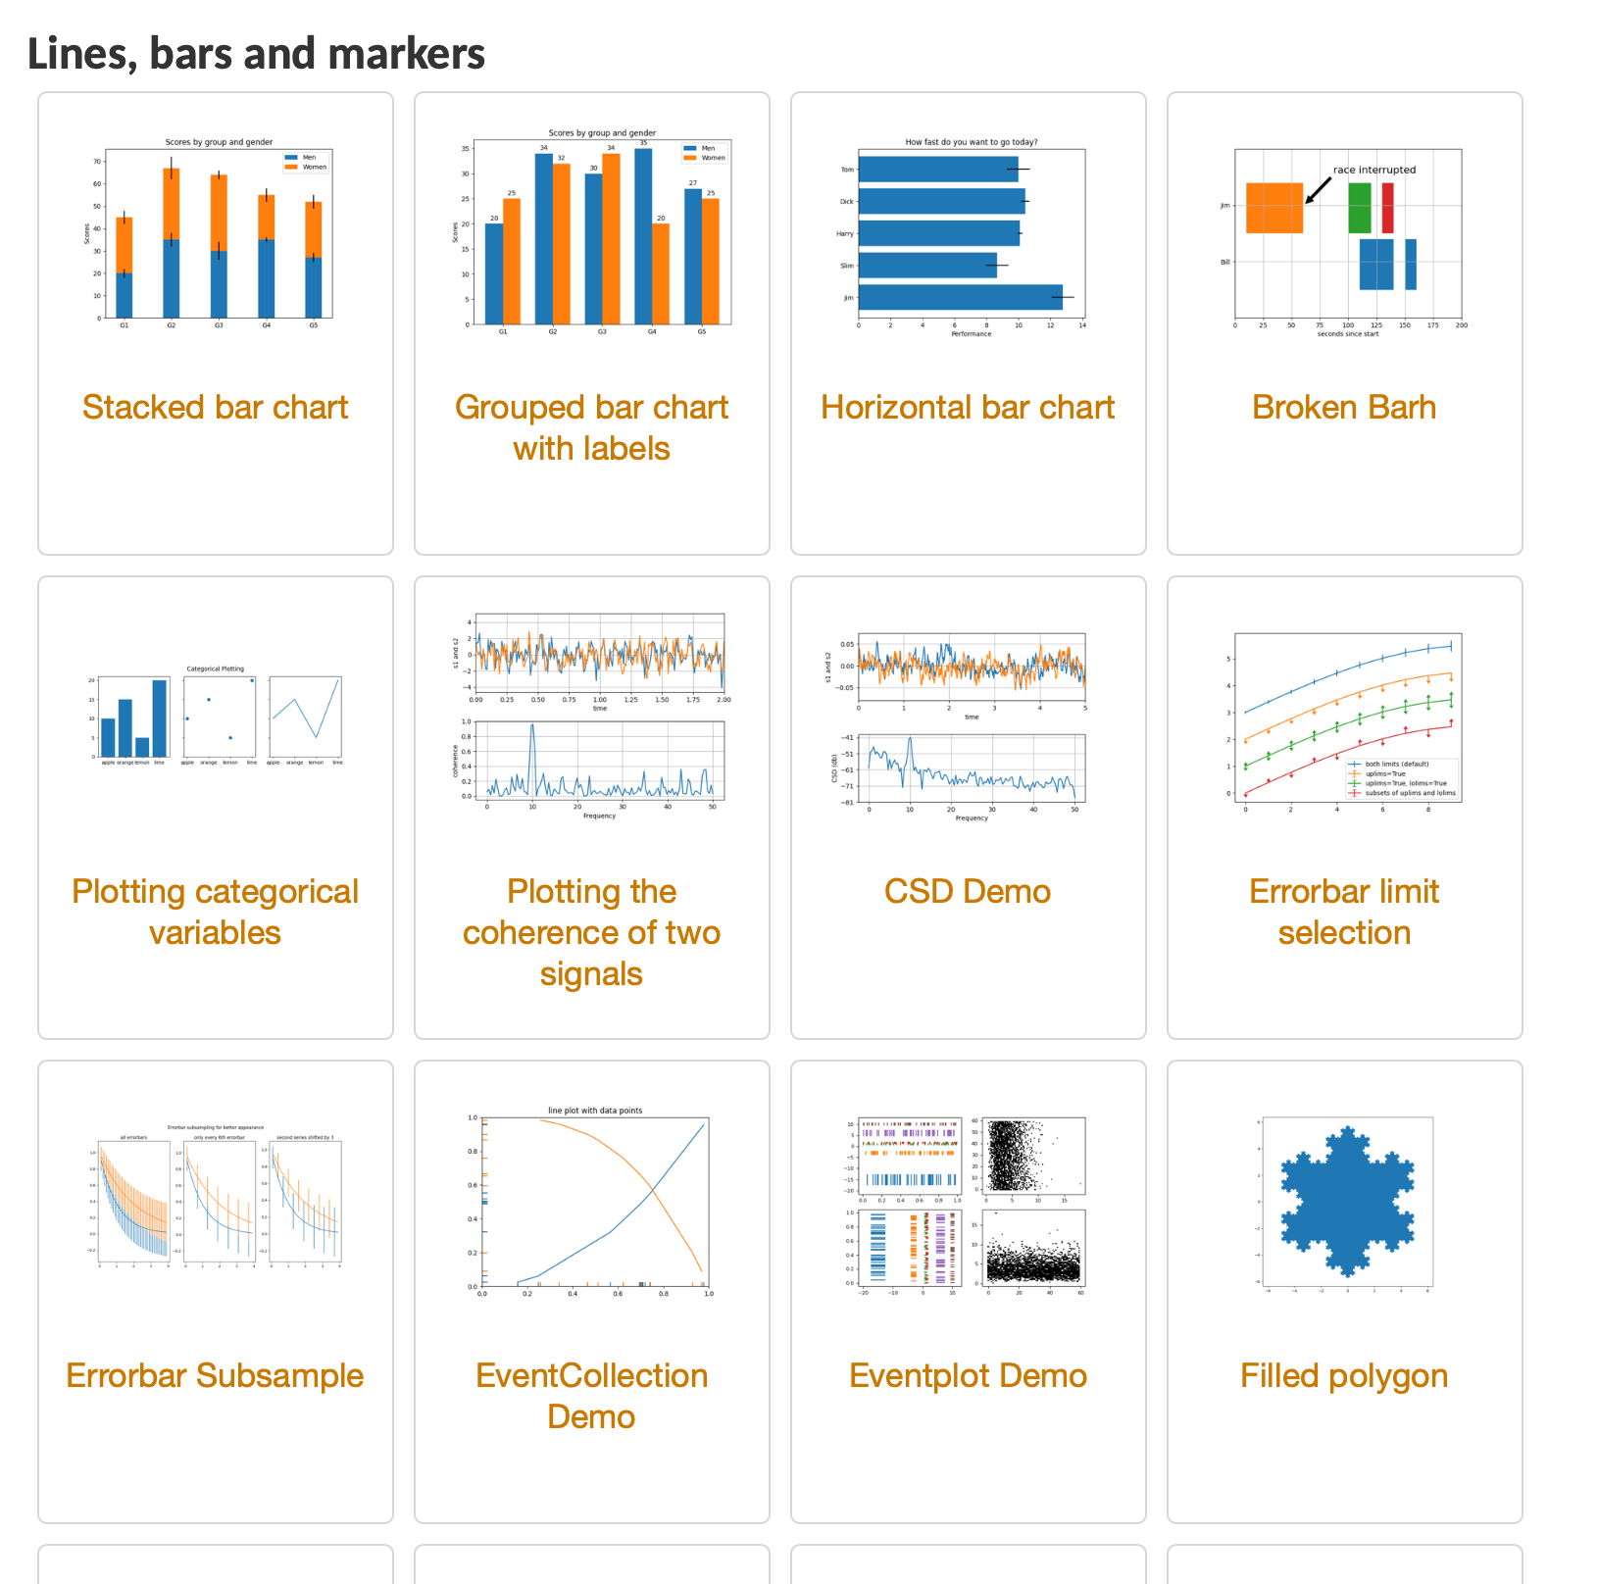
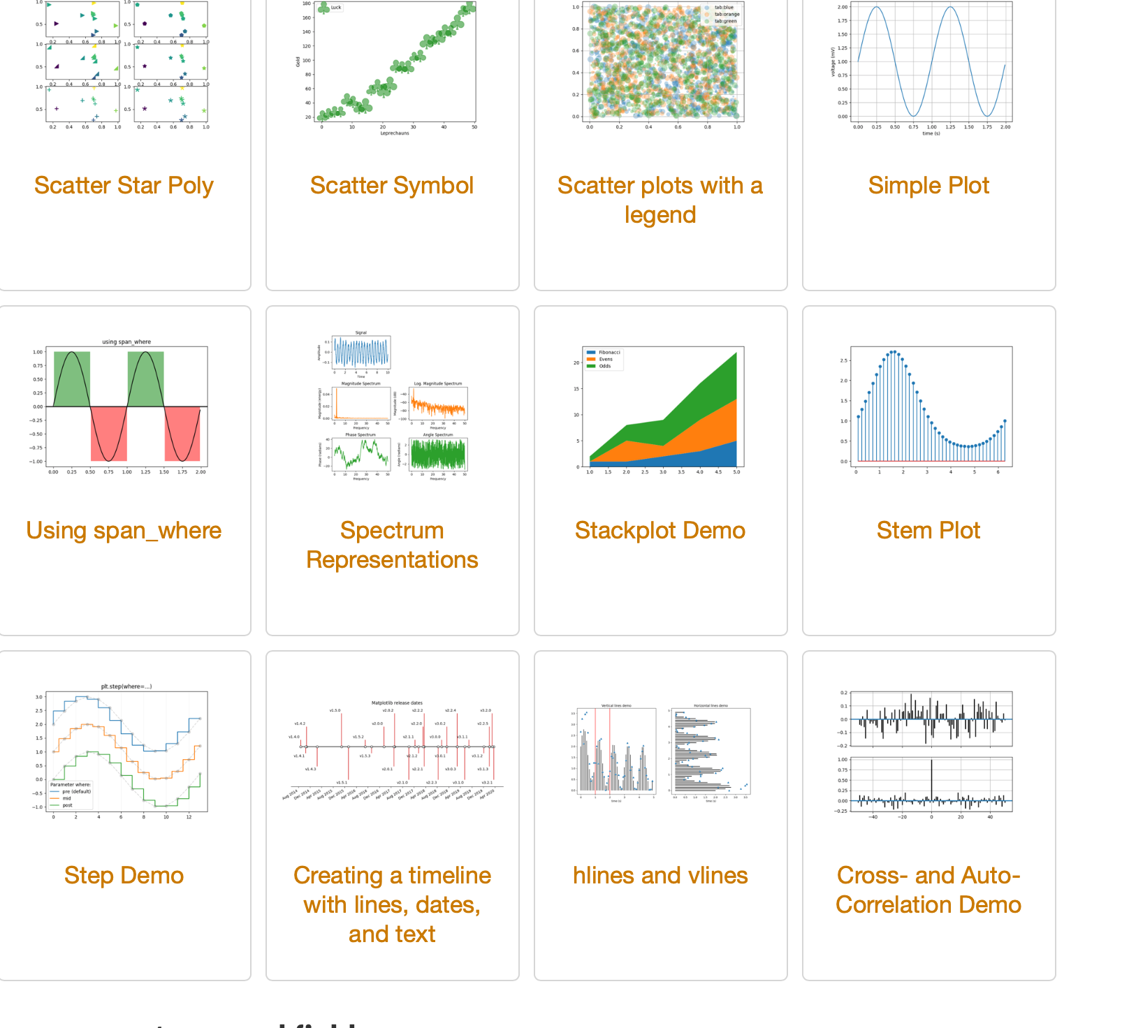
Python에서의 데이터 시각화
https://matplotlib.org/gallery/index.html

Slide 8
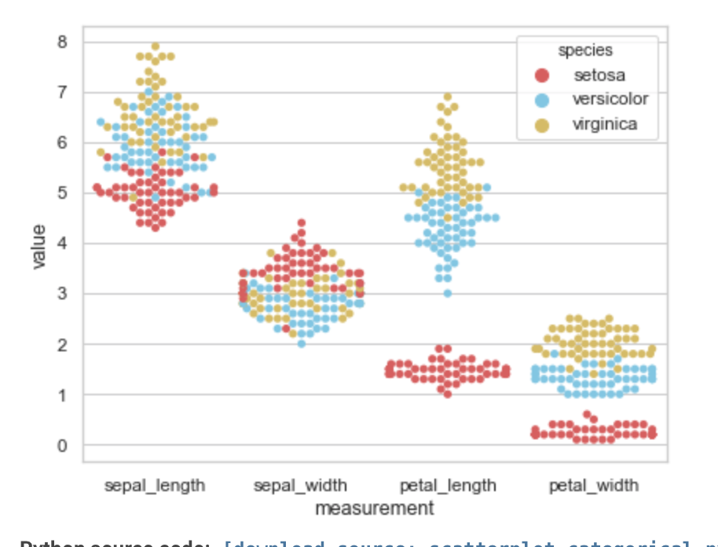
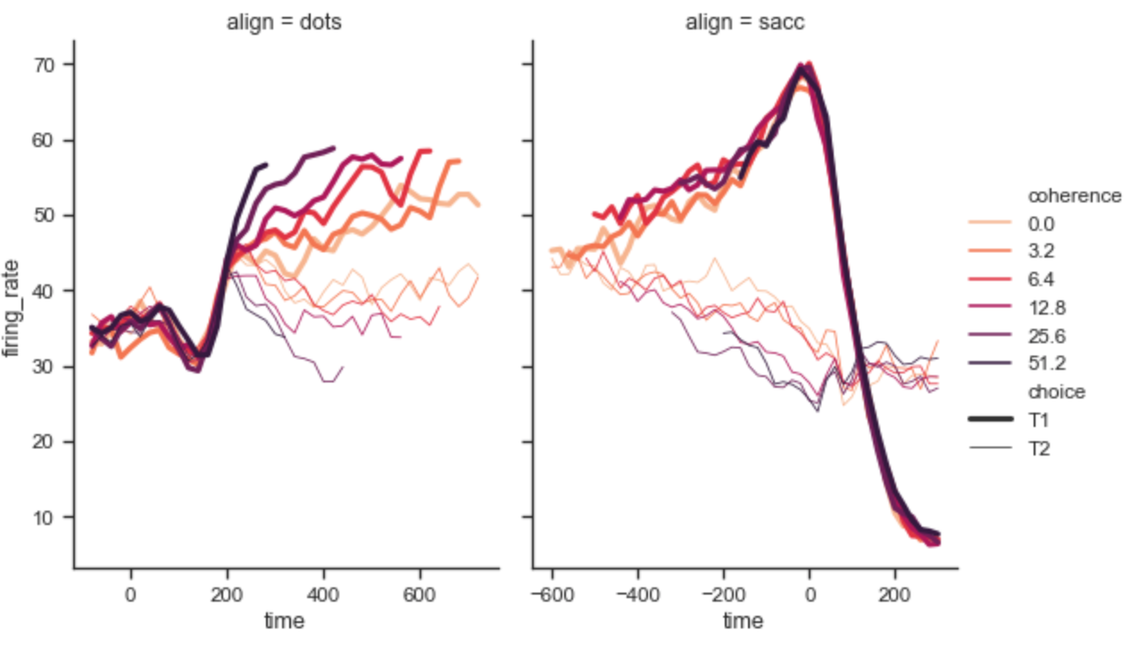
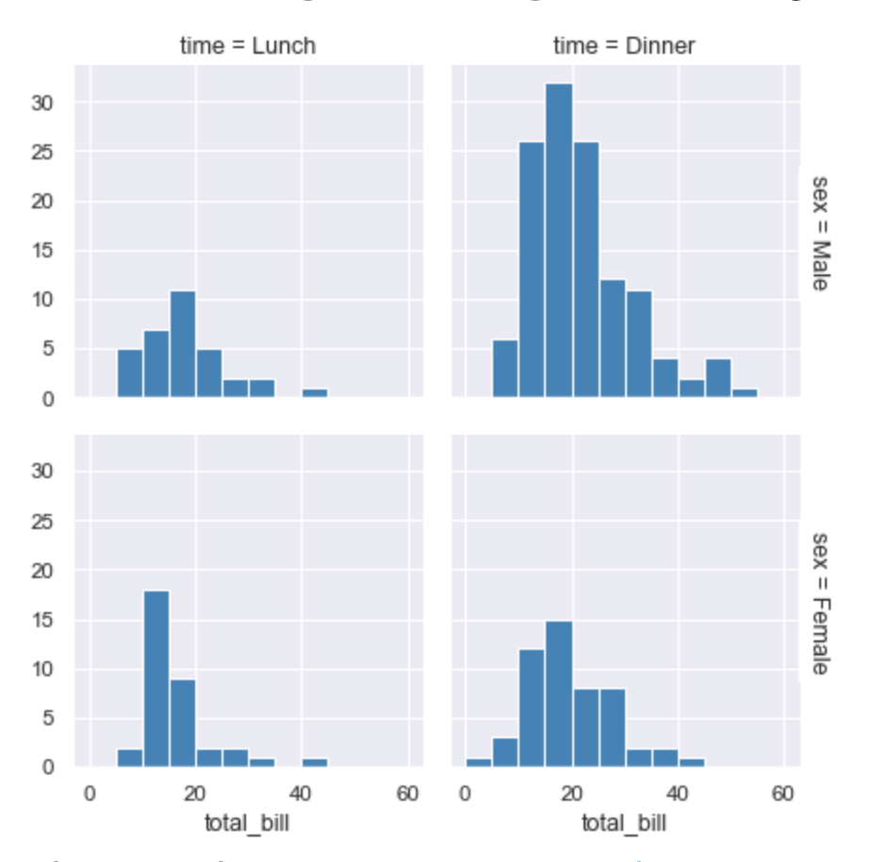
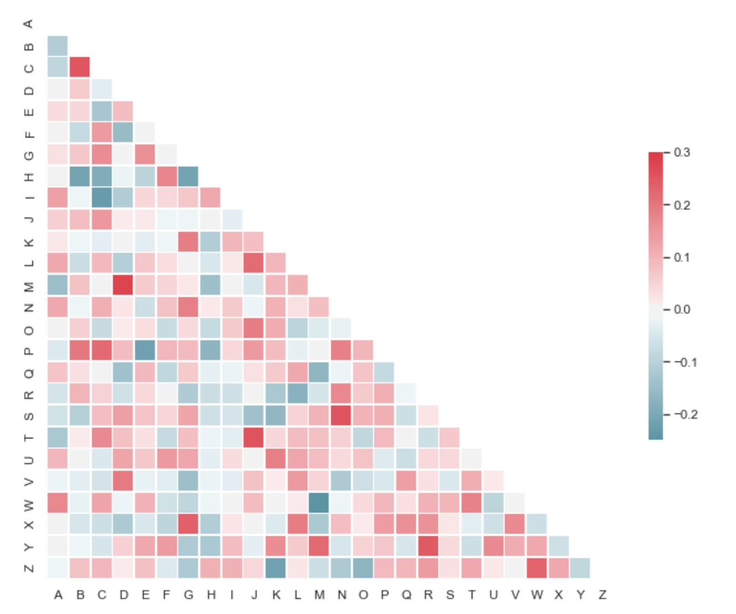
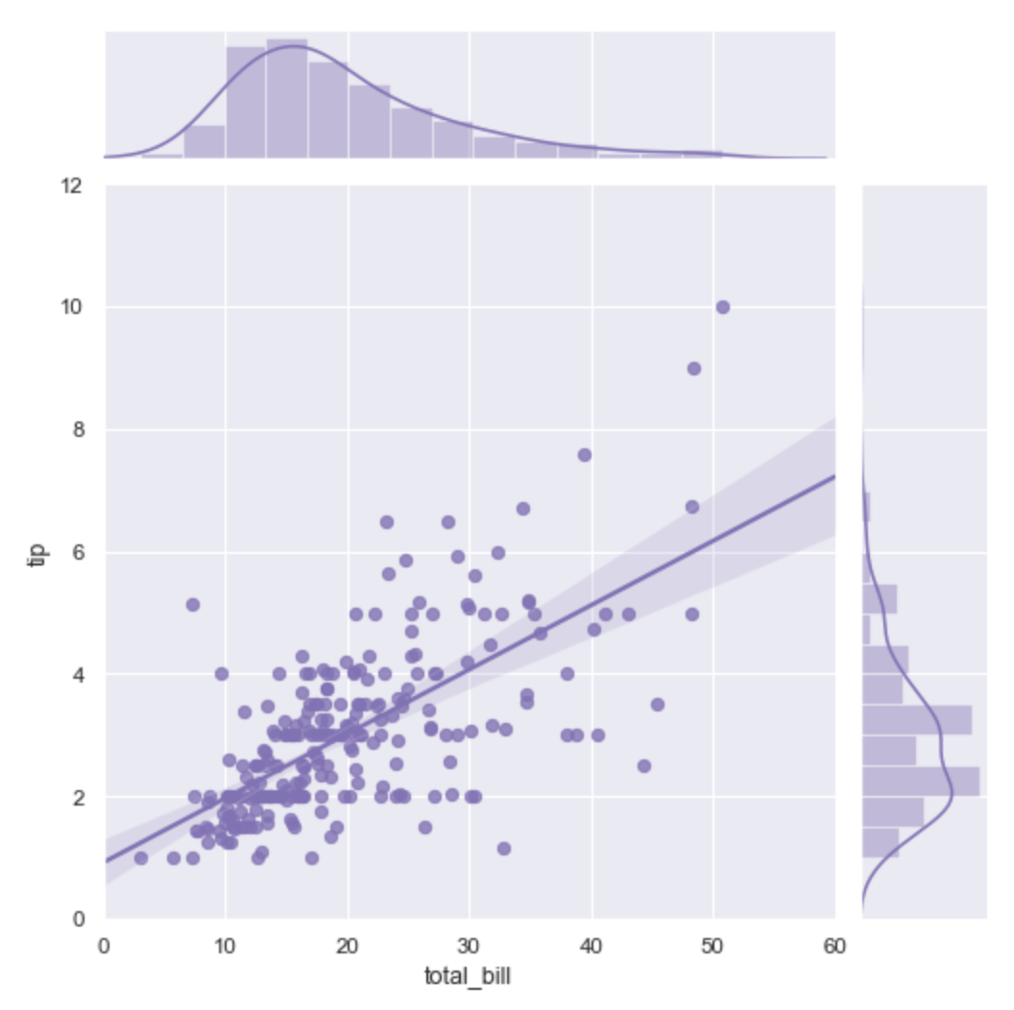
Seaborn
https://seaborn.pydata.org

Slide 9
파이썬을 이용한 데이터 시각화의 단계
생정보 소프트웨어, 외부 데이터베이스
Pandas DataFrame
데이터 정리 및 추출, 시각화를 위한 변형
Seaborn / Matplotlib
Figure Export as pdf
(Postprocessing in illustrator?)

Slide 10
Jupyter Notebook
Chapter 6.ipynb 와 knockdown.xlsx 를 다운로드받을 것.
오늘 수행할 시각화
데이터의 규모에 따라서
데이터 포인트 약 100개 이내의 소규모의 데이터 : 세포 실험 데이터
데이터 포인트 수천개 이내의 중규모 데이터 : Covid-19 확진자 데이터
데이터 포인트 수만-수십만개 정도의 대규모 데이터 : CCLE expression data
시각화의 종류에 따라서
Boxplot
Heat Map
Histogram

Slide 11
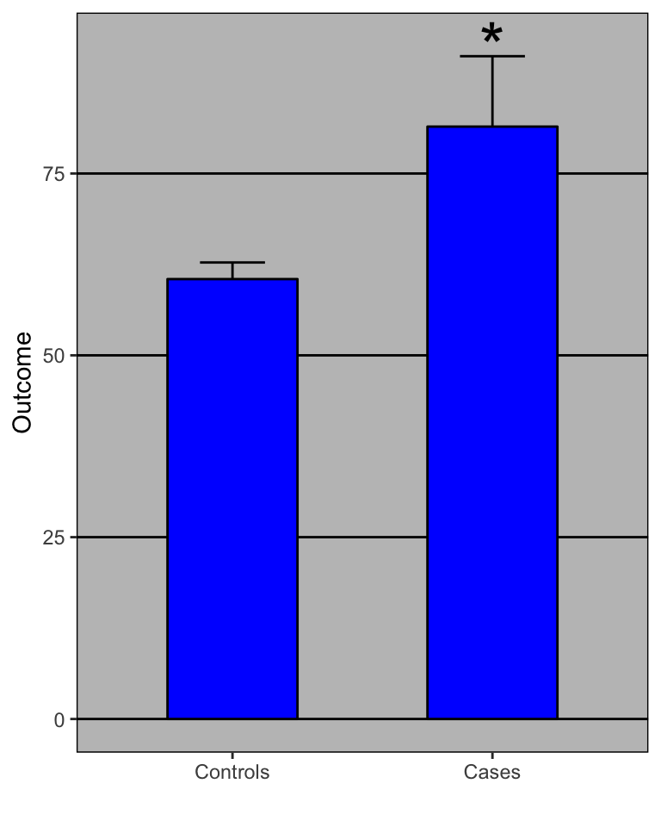
‘Dynamite Plot’
복수의 샘플의 평균값과 이의 Standard Error of Mean을 막대그래프와 Error Bar 로 표시..
그러나 여러가지 문제점이 있는데..
샘플의 분포에 대한 정보가 없다.
반복의 횟수에 대한 정보가 없다.
극단적으로 다른 분포의 샘플을 같은 모양으로
표시함으로써 왜곡이 발생한다.

Slide 12
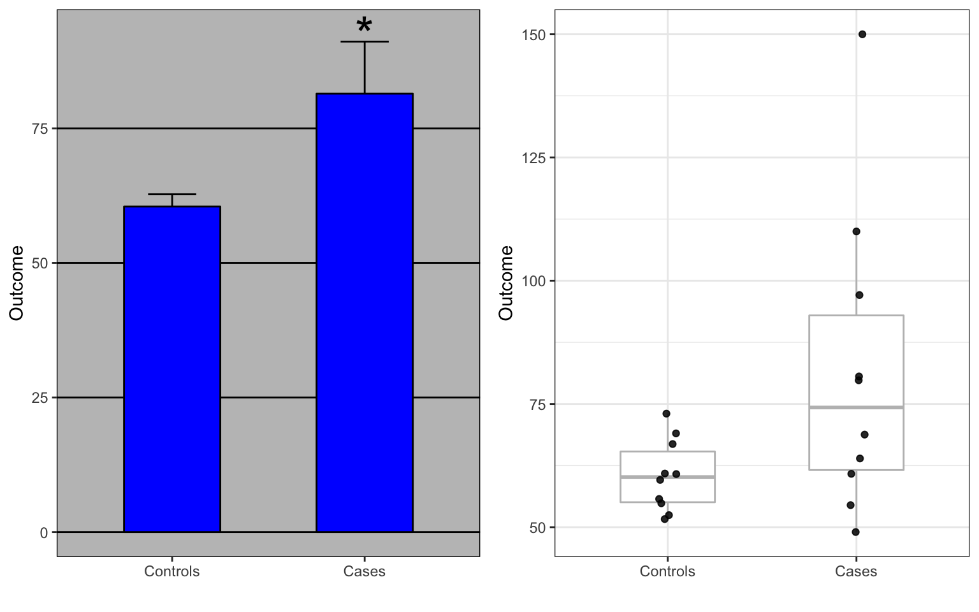
＇Dynamite Plot’ 으로는 분명히
통계적으로 유의한 것처럼 보이나
사실은
이 Outlier
때문임
Outlier를 제거하면 더이상 통계적으로 유의하지 않음

Slide 13
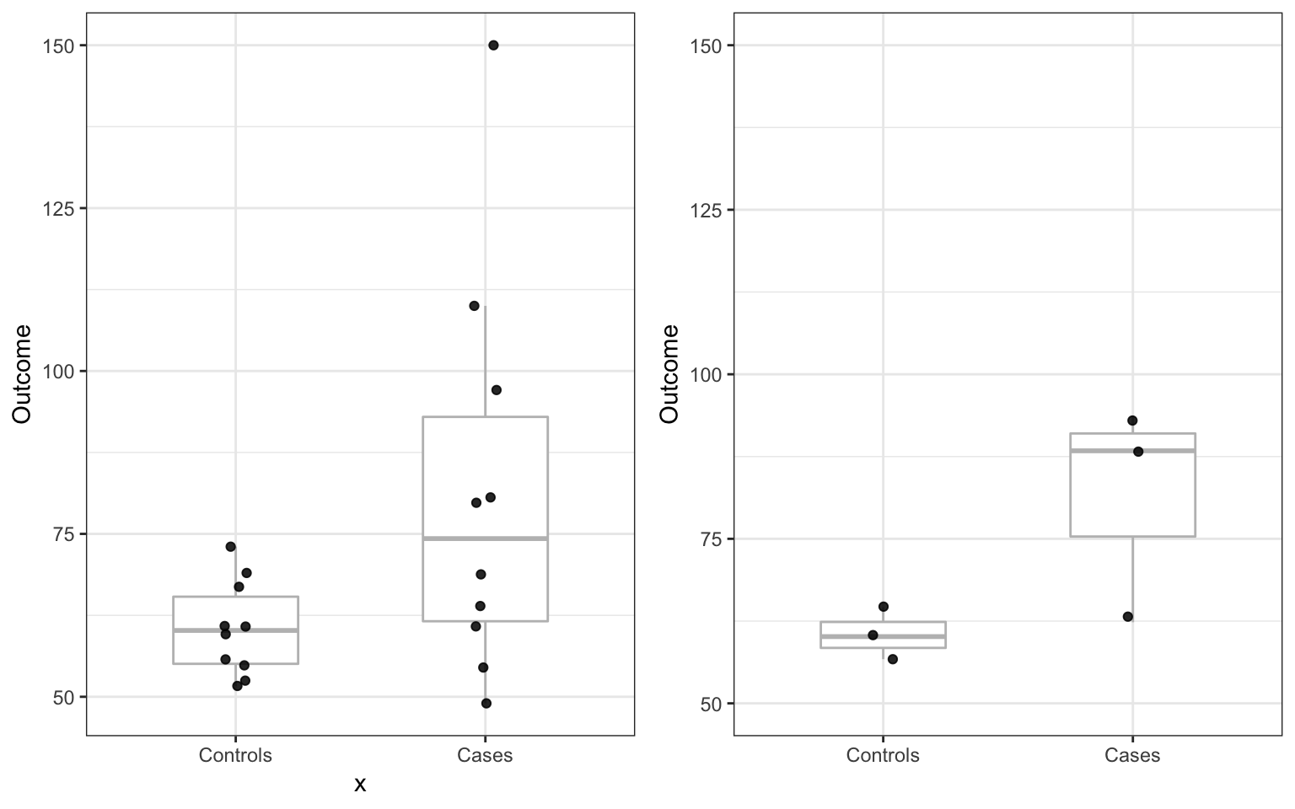
분명히 큰 차이가 나는
데이터이나
Dynamite Plot으로 그리면
동일한 그래프가 됨.

Slide 14
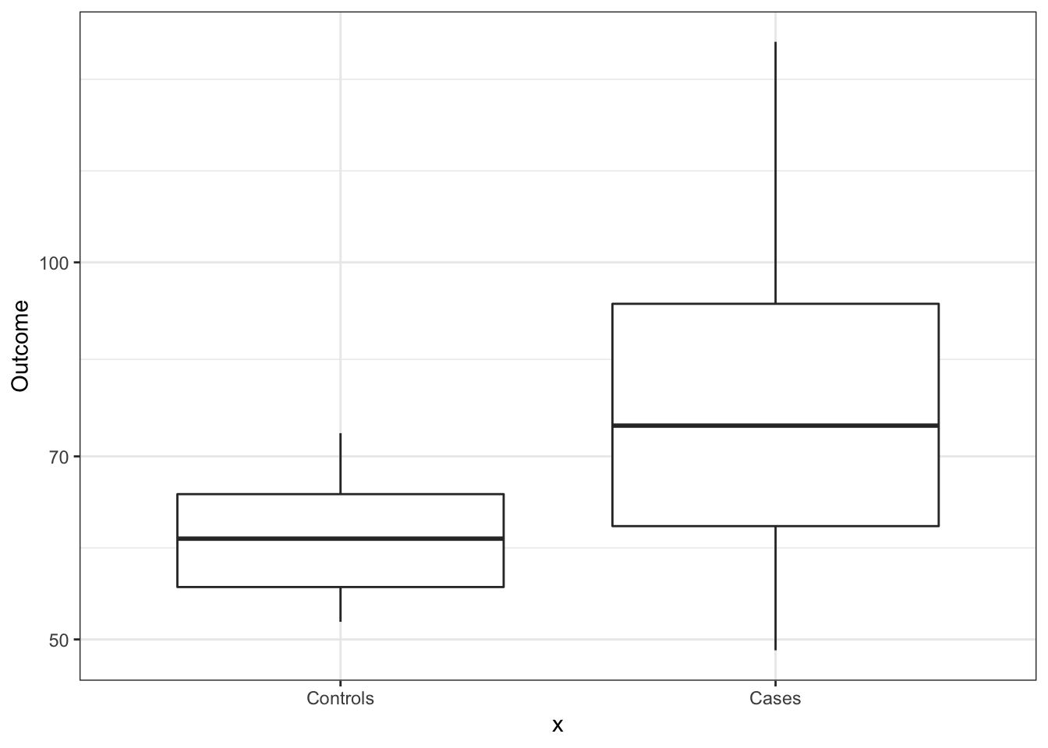
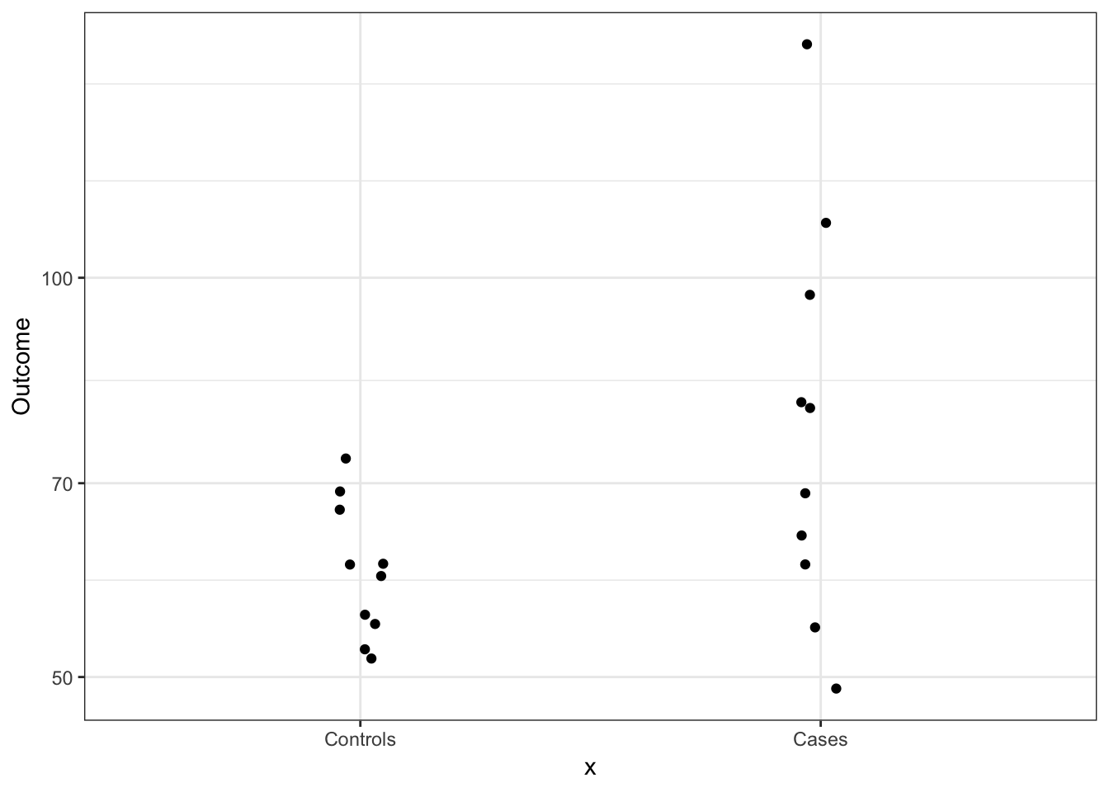
Avoid Dynamite Plot at all costs
많은 통계학자나 저널들은 요즘 Dynamite Plot 의 사용을 비추하고 있음.
Dynamite Plot 을 사용하면 Paper Revision도중 교체하라는 요구도 들어옴.
그렇다면 어떻게 해야 하는가?
Box Plot 혹은 Scatter Plot, 혹은 Violin Plot 을 사용하자.
상위 25%
Q1
중간값
Median
하위 75%
Q3
Boxplot
Scatter Plot
Box Plot

Slide 15
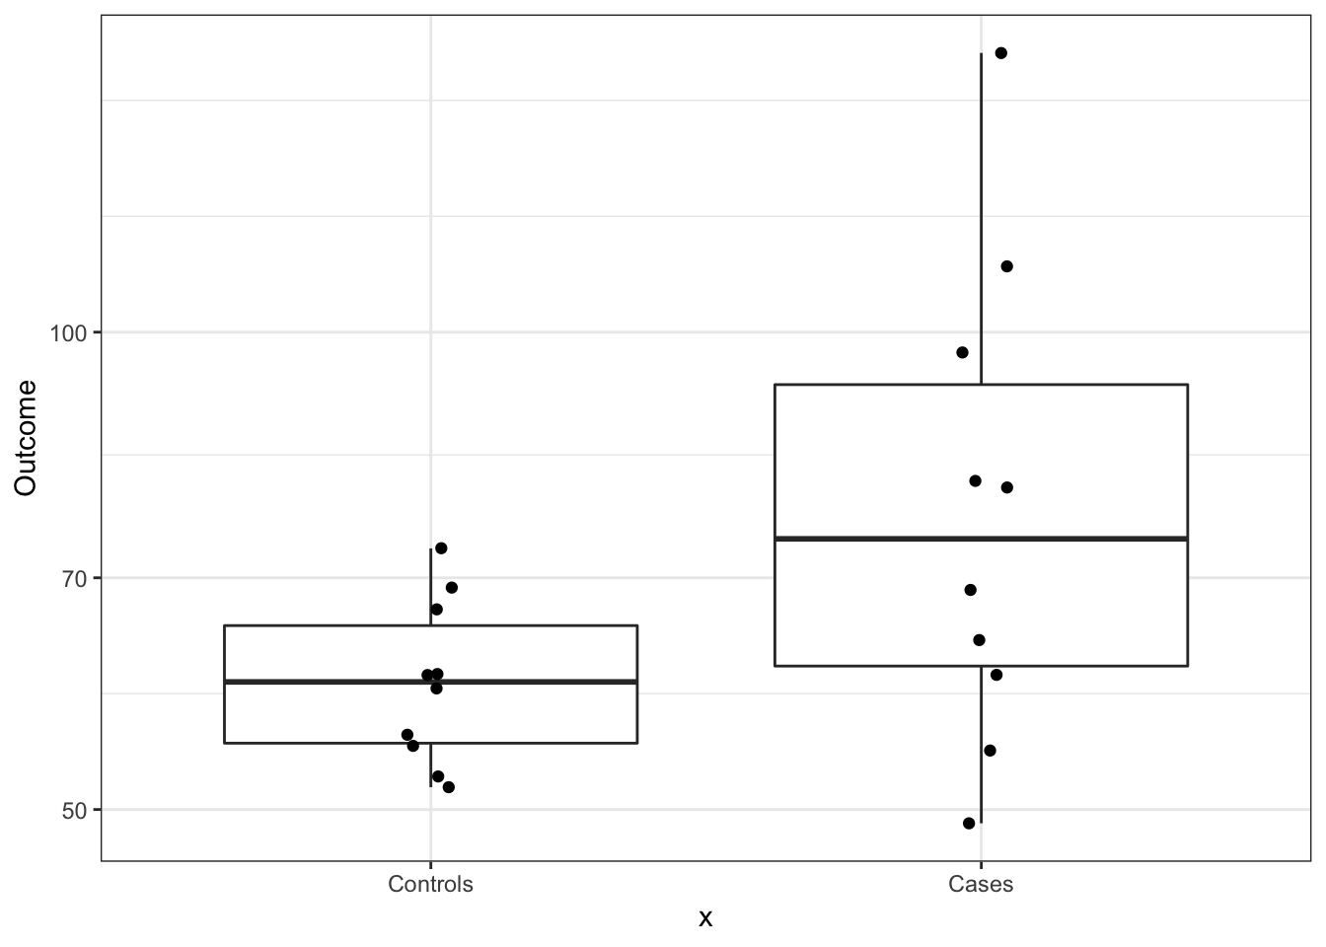
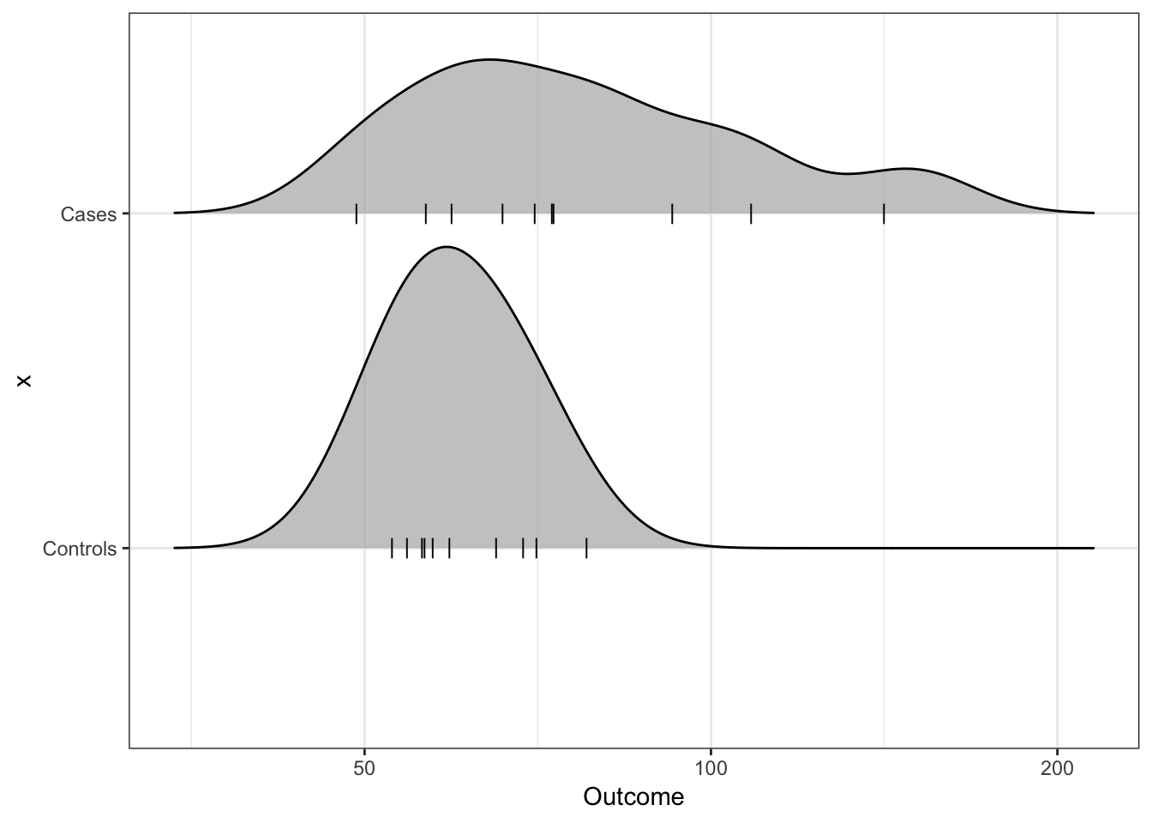
Boxplot + Scatter Plot
실제 데이터의 분포를 모두 볼 수 있다.
데이터의 숫자가 수천, 수만개 정도로 많다면..
Violin Plot/Ridge Plot 을 사용할 수 있다.

Slide 16
데이터 변환
흔히 많은 표 형식의 데이터는 이렇게 되어 있는 경우가 많으나..
Sample 1 | Sample 2 | Sample 3 | Sample 4 | …..
10 | 25 | 24 | 30 | …..
20 | 34 | 13 | 20 | …..
30 | 46 | 20 | 10 | …..
20 | 34 | 44 | 55 | …..
….. | ….. | ….. | ….. | …..
Value | Sample
10 | Sample 1
20 | Sample 1
30 | Sample 1
20 | Sample 1
…. | …..
25 | Sample 2
34 | Sample 2
46 | Sample 2
34 | Sample 2
… | ….
24 | Sample 3
Wide Form
데이터 시각화를 위해서는 ’Long Form’으로
변환해야 하는 경우가 많음.
Long Form

Slide 17
Cheat Sheet for Seaborn
https://s3.amazonaws.com/assets.datacamp.com/blog_assets/Python_Seaborn_Cheat_Sheet.pdf

Slide 18
탐색적 데이터 분석
Exploratory data analysis (EDA)
많은 데이터 분석의 시작은 데이터의 기본 특성을 파악하는 것
어떻게 하면 데이터의 기본 특성을 파악할 수 있는가?
- 기술 통계 (Descriptive Statistics) : 평균, 분산, 표준편차, 중앙값, 최빈값, 사분위값..
-시각화 (Visualization)
탐색적 데이터 분석을 통하여 가설을 정립하고,
그 이후에 이 가설이 맞는지를 추론 통계를 통하여 입증

Slide 19
데이터 시각화
데이터 시각화를 의식하지 않아도 우리는 연구를 하려면 필연적으로 데이터 시각화를
해야 한다.
지놈 스케일의 연구가 아닌 소규모 연구에서도 데이터 시각화는 기본
Jo et al. JCS 2015

Slide 20
데이터 시각화를 위한 소프트웨어
엑셀?
그러나 엑셀은 주로 금융 데이터를 다루기 위한 소프트웨어이므로
과학적인 시각화에 반드시 적합하지는 않다.

Slide 21
전용 상용 소프트웨어
Graphpad Prism
Origin
장
비교적 수월하게 (컴맹도) 시각화를 할 수 있다.
비싸다.
기능이 제한적
대량의 지놈 수준의 데이터와 연동하여 사용하기에는 적합하지는 않다.
단

Slide 22
Python에서의 데이터 시각화
https://matplotlib.org/gallery/index.html

Slide 23
Seaborn
https://seaborn.pydata.org

Slide 24
파이썬을 이용한 데이터 시각화의 단계
생정보 소프트웨어, 외부 데이터베이스
Pandas DataFrame
데이터 정리 및 추출, 시각화를 위한 변형
Seaborn / Matplotlib
Figure Export as pdf
(Postprocessing in illustrator?)

Slide 25
iPython Notebook
Chapter 6.ipynb 와 knockdown.xlsx 를 다운로드받을 것.
오늘 수행할 시각화
데이터의 규모에 따라서
데이터 포인트 약 100개 이내의 소규모의 데이터 : 세포 실험 데이터
데이터 포인트 수천개 이내의 중규모 데이터 : Covid-19 확진자 데이터
데이터 포인트 수만-수십만개 정도의 대규모 데이터 : Arabidopsis Expression Data
시각화의 종류에 따라서
Boxplot
Heat Map
Histogram

Slide 26
‘Dynamite Plot’
복수의 샘플의 평균값과 이의 Standard Error of Mean을 막대그래프와 Error Bar 로 표시..
그러나 여러가지 문제점이 있는데..
샘플의 분포에 대한 정보가 없다.
반복의 횟수에 대한 정보가 없다.
극단적으로 다른 분포의 샘플을 같은 모양으로
표시함으로써 왜곡이 발생한다.

Slide 27
＇Dynamite Plot’ 으로는 분명히
통계적으로 유의한 것처럼 보이나
사실은
이 Outlier
때문임
Outlier를 제거하면 더이상 통계적으로 유의하지 않음

Slide 28
분명히 큰 차이가 나는
데이터이나
Dynamite Plot으로 그리면
동일한 그래프가 됨.

Slide 29
Avoid Dynamite Plot at all costs
많은 통계학자나 저널들은 요즘 Dynamite Plot 의 사용을 비추하고 있음.
Dynamite Plot 을 사용하면 Paper Revision도중 교체하라는 요구도 들어옴.
그렇다면 어떻게 해야 하는가?
Box Plot 혹은 Scatter Plot, 혹은 Violin Plot 을 사용하자.
상위 25%
Q1
중간값
Median
하위 75%
Q3
Boxplot
Scatter Plot
Box Plot

Slide 30
Boxplot + Scatter Plot
실제 데이터의 분포를 모두 볼 수 있다.
데이터의 숫자가 수천, 수만개 정도로 많다면..
Violin Plot/Ridge Plot 을 사용할 수 있다.

Slide 31
데이터 변환
흔히 많은 표 형식의 데이터는 이렇게 되어 있는 경우가 많으나..
id | Sample 1 | Sample 2 | Sample 3 | Sample 4
1 | 10 | 25 | 24 | 30
2 | 20 | 34 | 13 | 20
3 | 30 | 46 | 20 | 10
4 | 20 | 34 | 44 | 55
5 | ….. | ….. | ….. | …..
id | Value | Sample
1 | 10 | Sample 1
2 | 20 | Sample 1
3 | 30 | Sample 1
4 | 20 | Sample 1
 | …. | …..
1 | 25 | Sample 2
2 | 34 | Sample 2
3 | 46 | Sample 2
4 | 34 | Sample 2
 | … | ….
1 | 24 | Sample 3
Wide Form
데이터 시각화를 위해서는 ’Long Form’으로
변환해야 하는 경우가 많음.
Long Form

Slide 32
pd.melt ()
Wide Form의 데이터를 Long Form 으로 변환
id | Sample 1 | Sample 2 | Sample 3 | Sample 4
1 | 10 | 25 | 24 | 30
2 | 20 | 34 | 13 | 20
3 | 30 | 46 | 20 | 10
4 | 20 | 34 | 44 | 55
5 | ….. | ….. | ….. | …..
id | Value | Sample
1 | 10 | Sample 1
2 | 20 | Sample 1
3 | 30 | Sample 1
4 | 20 | Sample 1
 | …. | …..
1 | 25 | Sample 2
2 | 34 | Sample 2
3 | 46 | Sample 2
4 | 34 | Sample 2
 | … | ….
1 | 24 | Sample 3
pd.melt(wide, id_var=[’id’],value_name=‘Sample’)
행별로
남길 데이터

Slide 33
pd.pivot_table()
Long Form의 데이터를 Wide Form 으로 변환
id | Value | Sample
1 | 10 | Sample 1
2 | 20 | Sample 1
3 | 30 | Sample 1
4 | 20 | Sample 1
 | …. | …..
1 | 25 | Sample 2
2 | 34 | Sample 2
3 | 46 | Sample 2
4 | 34 | Sample 2
 | … | ….
1 | 24 | Sample 3
id | Sample 1 | Sample 2 | Sample 3 | Sample 4
1 | 10 | 25 | 24 | 30
2 | 20 | 34 | 13 | 20
3 | 30 | 46 | 20 | 10
4 | 20 | 34 | 44 | 55
5 | ….. | ….. | ….. | …..
pd.pivot_table(long, index=‘id’,columns=‘Sample’)
Long Form과 Wide Form 으로의 데이터 변환은 수시로 진행될 경우가 많다.

Slide 34
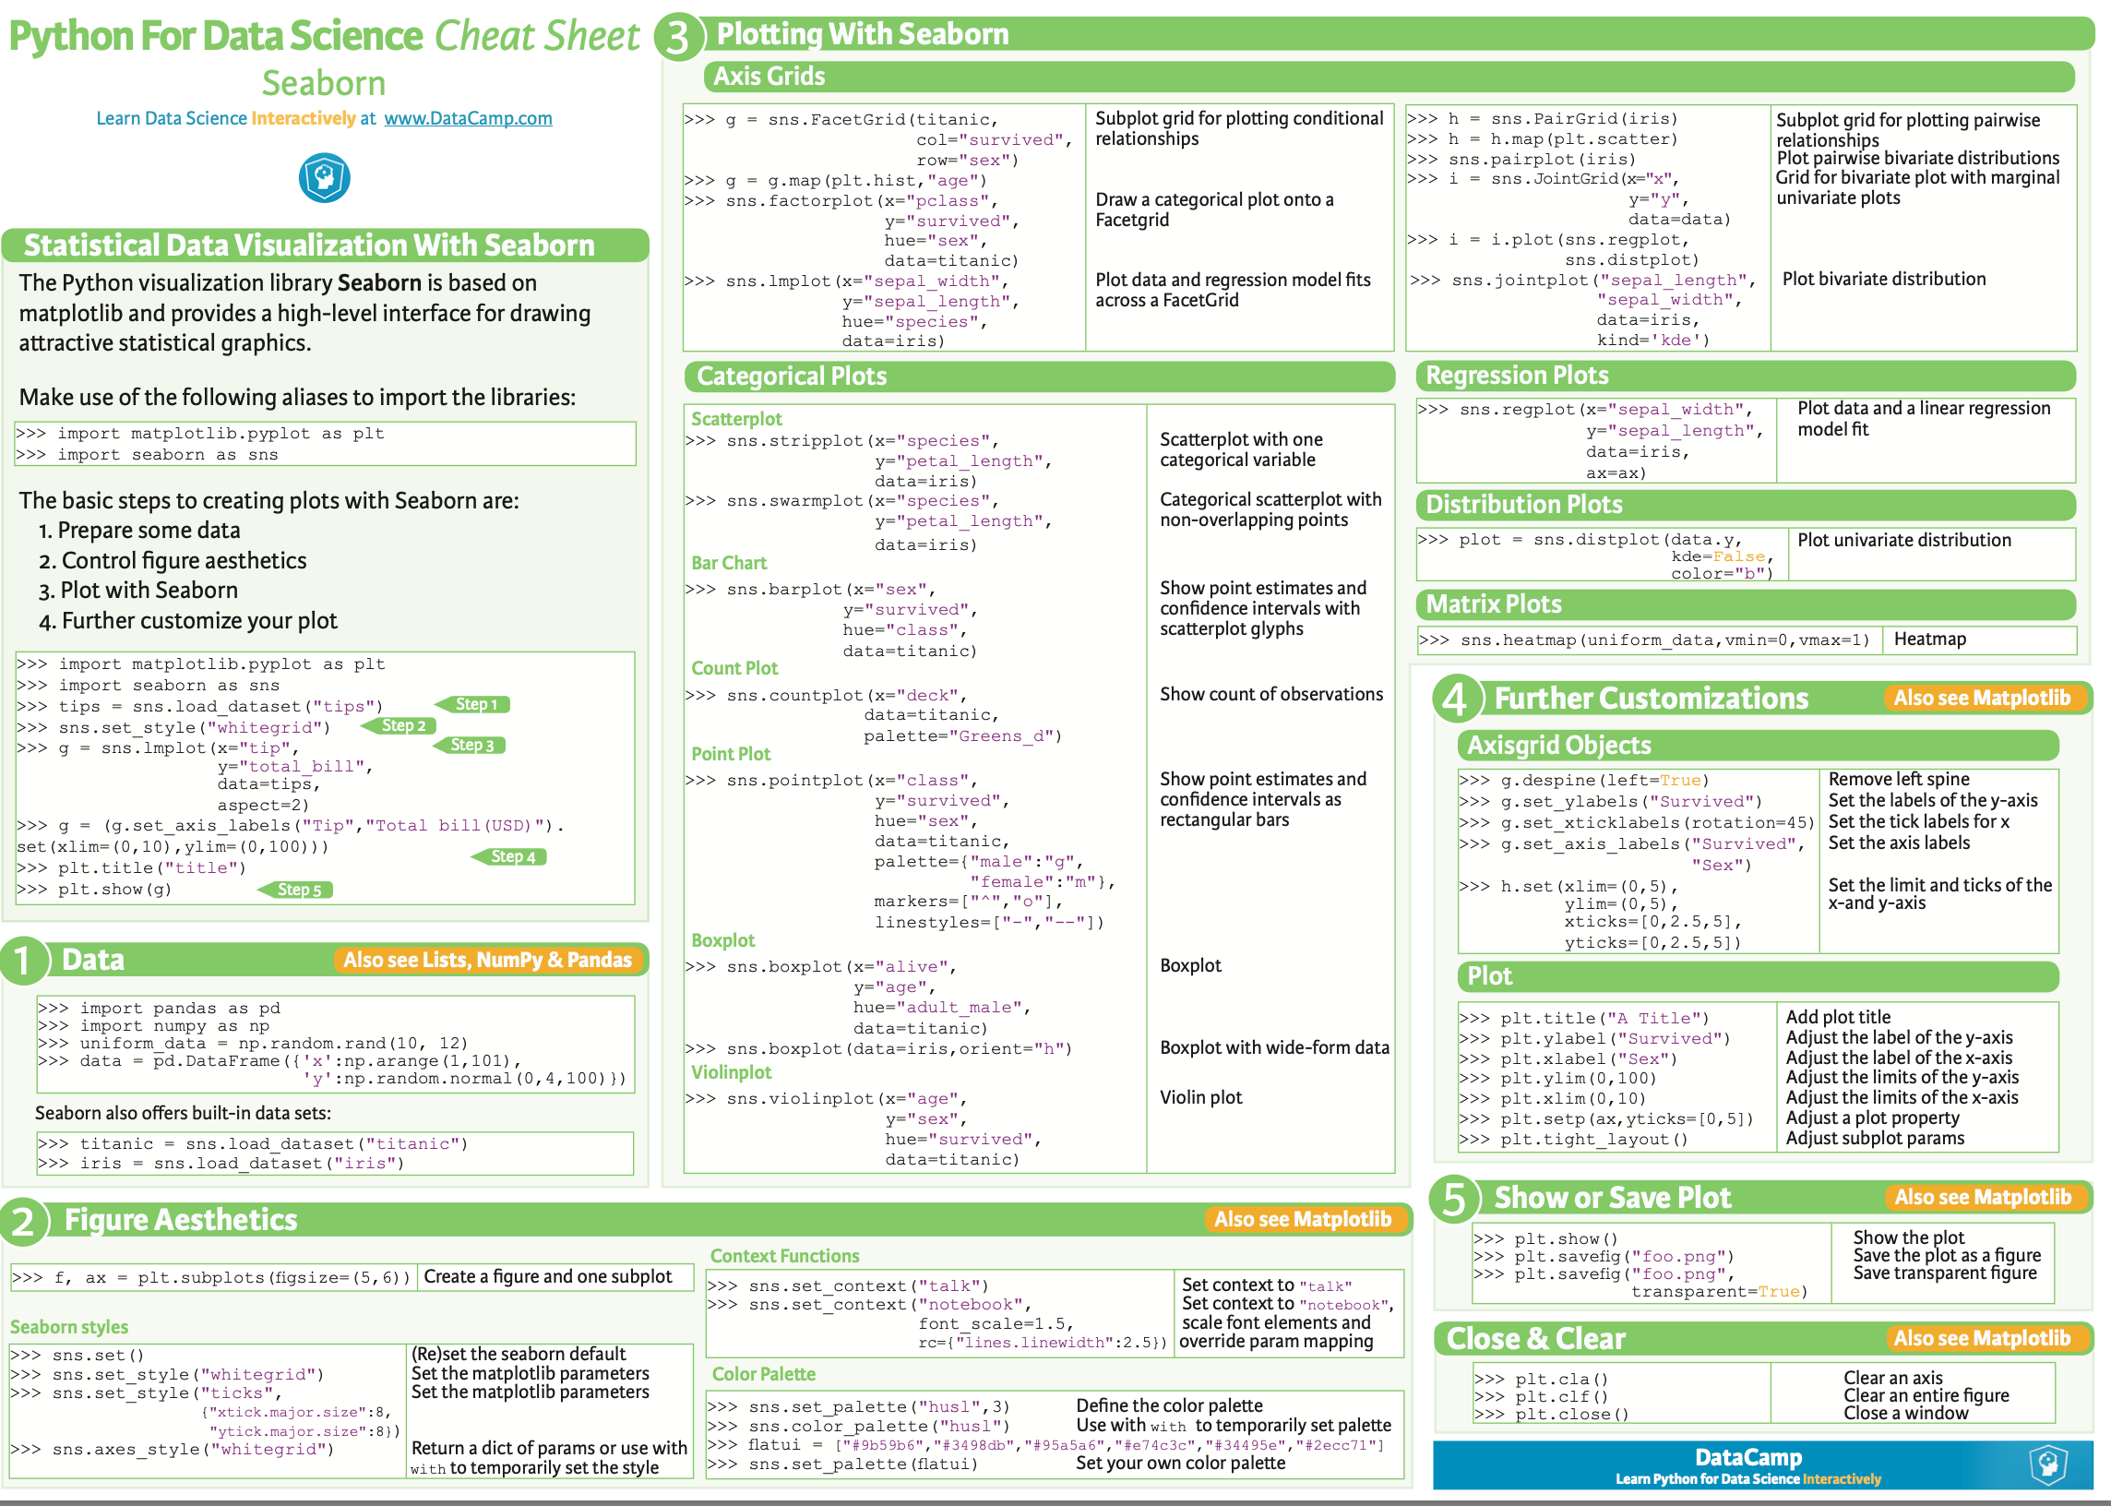
Cheat Sheet for Seaborn
https://s3.amazonaws.com/assets.datacamp.com/blog_assets/Python_Seaborn_Cheat_Sheet.pdf

